Slide 1



«Стратегия жизни»
К какому будущему вы готовитесь
Татьяна Васильевна Римкувене, к.п.н.,
вице-президент РОО «Ассоциация выпускников Президентской программы Тюменской области»,
директор ООО «Академия современного бизнеса»

Slide 2


Предпрофильная подготовка
Профессиональное самоопределение – часть общего процесса жизненного самоопределения
Что влияет на жизненное самоопределение современного молодого человека?

Slide 3
Особенности поколения Y
1994-2010 годы рождения
«Теория поколений» создана в 1991 году американскими учеными Нейлом Хоувом и Вильямом Штраусом
«конфликт поколений» основывается не только на возрастных противоречиях, но в значительной степени на влиянии глобальных внешних факторов.
различие в ценностных установках, особенностях восприятия и переработки информации, особенностях коммуникации внутри поколения

Slide 4


Slide 5
Глобальные факторы в экономике
Мир и Россия готовятся к мощному
технологическому скачку:
автоматизация производства,
IT-технологии,
интернет-технологии
изменят мир профессий

Slide 6
Глобальные изменения в экономике и потребность в человеческих ресурсах
До 70% специальностей настоящего устареют или станут
«Выживут» работники ручного труда: садовники, строители, парикмахеры
Работники креативной экономики — дизайнеры в разных областях

Slide 7
Глобальные изменения в экономике и потребность в человеческих ресурсах
В ближайшее время «рабочими» будут признаны специальности, которые сейчас считаются интеллектуальными: программирование, веб-дизайн, 3D-проектирование;
Самыми денежными будут области биотехнологии, нанотехнологии и искусственный интеллект;
Появится много новых специальностей в интеллектуальной сфере

Slide 8
Навыки будущего: ключевые компетенции и навыки 21 века
Умение ставить цели
Управление концентрацией внимания
Управлять временем
Эмпатия
Эмоциональный интеллект
Мышление: критическое, проблемно-ориентированное
Творческие способности

Slide 9
Навыки будущего: ключевые компетенции и навыки 21 века
Навыки управления своим здоровьем
Информационная гигиена
Гибкость и адаптивность
Способность учиться, разучиваться, переучиваться в течение жизни
Ответственность в работе (в т.ч. этика взаимодействия с другими членами общества и рабочая этика человеко-центрированных сервисов)

Slide 10
Навыки будущего: ключевые компетенции и навыки 21 века
Опыт работы в проектах
Сотрудничество - win-win,
Работа в междисциплинарных средах
Навыки в сфере ИКТ и медиа, включая программирование
Понимание глобальных проблем
Понимание принципов работы общества, умение заботиться об общественной пользе и окружающей среде

Slide 11
Навыки будущего: ключевые компетенции и навыки 21 века
«Нужно развивать те способности, которые недоступны роботам: креативность, воображение, инициативу, лидерские качества».
«Первое, чему нужно научиться, если вы хотите добиться успеха в будущем, — не бояться быть непохожим на других, брать на себя полную ответственность за свою жизнь, не страшиться в один день все изменить и последовать по новому пути».
Митио Каку

Slide 12
Социальные изменения: смыслы и ценности

Slide 13
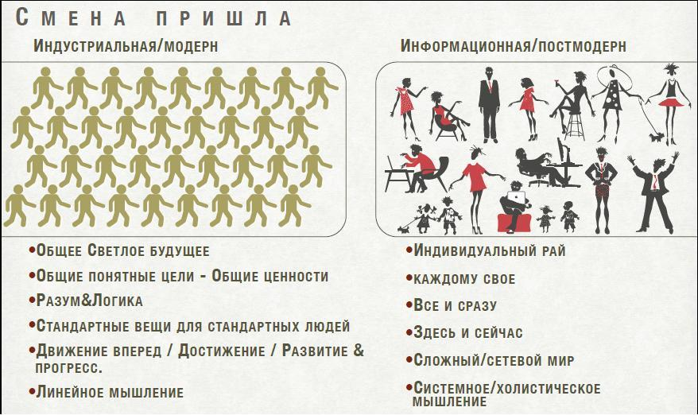

Slide 14
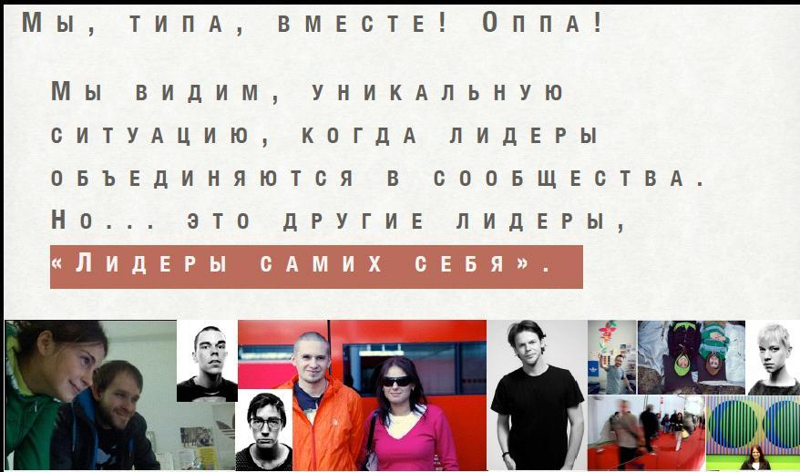

Slide 15


Slide 16
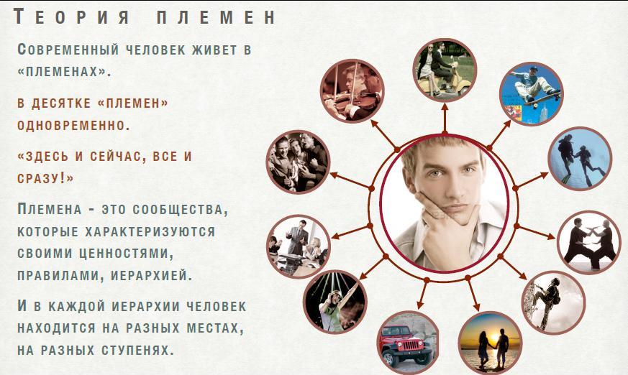

Slide 17
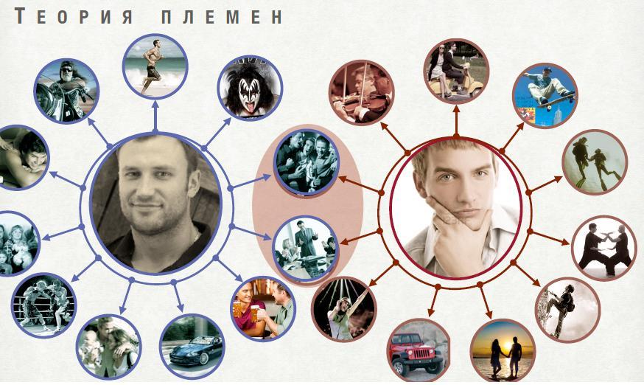

Slide 18
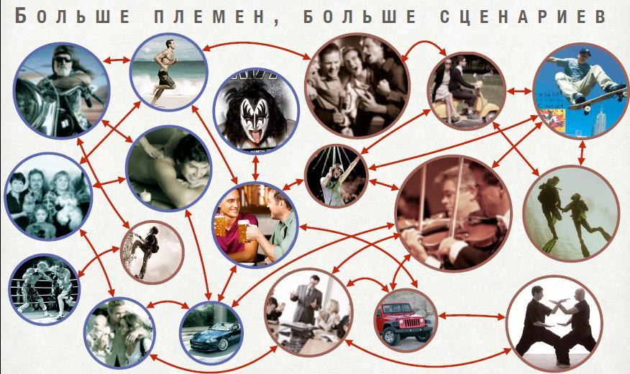

Slide 19
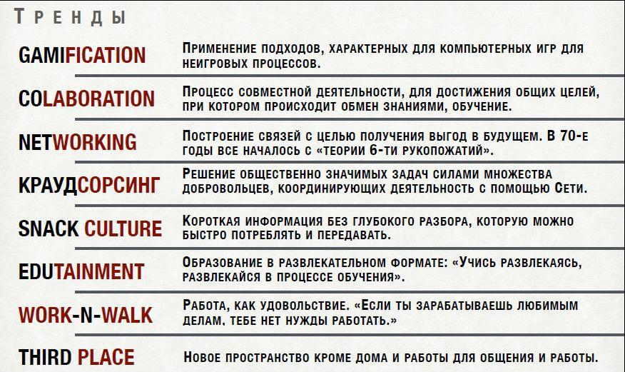
Формы взаимодействия и обучения

Slide 20
СПАСИБО
ЗА ВНИМАНИЕ!

